Slide 1
Íslenskutími 22. nóvember Hópar 3 og 4
Spurnarorð í íslensku og verkefni.
2. Tungumálabankinn - hagnýt orð í leikskólanum

Slide 2
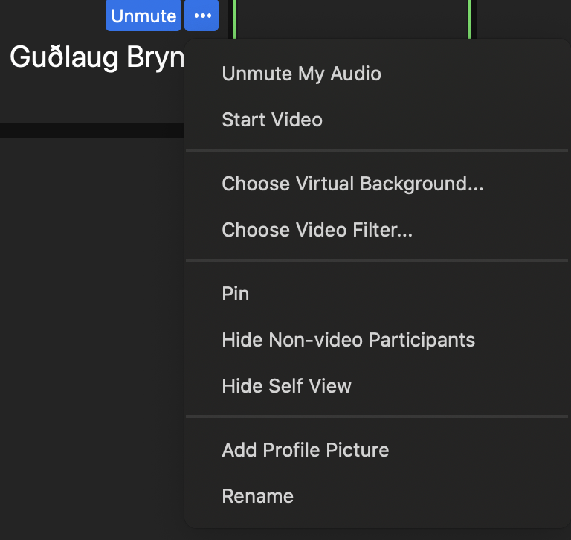
(Veljið punktana þrjá)
Vinsamlega skrifið;
nafn leikskólans og nöfnin ykkar.
(Rename)

Slide 3
Spurning dagsins
Þýðir að tjá það sama og að tala?

Slide 4
Spurnarorð

Slide 5
Hvernig svörum við?
Formúlan er:
Svara með frumlagi (subject) nr 1 og sagnorðið nr 2
Frumlag = Ég, þú, hann, hún, það …
Sagnorð = vera, koma, ætla …
Hvað ertu að gera? Ég er að mála.
Hvaðan kemur hann? Hann kemur frá Grænulind.
Hverjir voru í listasmiðjum í dag? Nonni, Guðrún og Tom voru í listasmiðjum í dag.
Hvenær byrjar matartíminn. Hann byrjar klukkan 12.
Hvernig finnst þér maturinn? Hann er góður. Mér finnst maturinn góður.
Hvert ætlar hún á eftir? Hún ætlar heim.
Af hverju eru bílarnir hér? Af því (að) við vorum að leika með þá.
Hvers vegna eru bílarnir hér? Vegna þess að við vorum að leika með þá.
Hvaða dagur er í dag? Það er mánudagur í dag.
Hvar er strákurinn? Hann er í skóginum.

Slide 6
Er eitthvað athugavert við þessi svör?
Hvenær byrjar jólafríið hjá þér? Jólafríið byrjar 23. desember.
Hvað áttu mörg börn? 4 börn ég á. Ég á fjögur börn
Veistu hvað klukkan er? 3 klukkan er.
Hvert ætlar þú um helgina. Ætla fara í bíó um helgina.
Hvenær áttu afmæli? Á ég afmæli 4. maí.
Hvernig finnst þér harðfiskur? Finnst ég harðfiskur góður.
Hvað ætlar þú að gera í jólafríinu? Að elda ég ætla góðan mat.

Slide 7
Dæmi um spurningar án spurnarorðs:
Formúlan er:
Spurning = Sagnorð + persónufornafn
Kom + du = komdu
Ath. Svara með frumlagi nr 1 og sagnorðið nr 2
Vilt + þú = viltu (Viltu kaffi eða te?) Já takk, ég vil kaffi.
Getur + þú = geturðu (Geturðu lánað mér pening?) Já, ég get lánað þér pening.
Varst + þú = varstu (Varstu veik í gær?) Já, ég var veik í gær.
Ert + þú = ertu (Ertu að læra íslensku?) Nei, ég er ekki að læra íslensku, ég er að læra ítölsku.
Þarft + þú = þarftu (Þarftu að mæta í skólann á morgun?) Nei, ég þarf ekki að mæta í skólann.
Mátt + þú = máttu (Máttu koma of seint í tímann?) Já, ég má koma of seint í tímann.
Átt + þú = áttu (Áttu börn?) Nei, ég á ekki börn.

Slide 8
ÞAÐ
Dæmi um ”það” svör
Það veit ég ekki
Ég veit það ekki
Það gengur bara vel
Það er af því að …

Slide 9
Talnalæsi Tala - tölur Spurningar um talnalæsi
Hvað er talnalæsi?
Hverjir vinna með talnalæsi í leikskólum?
Hvenær er best að vinna með talnalæsi?
Hvernig vinnum við með talnalæsi?
Hvert getur verið gott að fara til að vinna með talnalæsi?
Af hverju er unnið með talnalæsi?
Hvaða efnivið er gott að nota þegar við vinnum með talnalæsi?
Hvar vinna börnin með talnalæsi?

Slide 10
Umhverfislæsi Búið til spurningar um umhverfislæsi
Hvað
Hverjir
Hvenær
Hvernig
Hvert
Af hverju
Hvaða
Hvar

Slide 11
Hver – hvor hvenær notum við hver og hvenær notum við hvor
Hver er reglan hér?
Hvor gerði þetta? Þegar eru tveir, tvær eða tvö
Hver gerði þetta? Þegar eru fleiri en tveir, tvær eða tvö
Hvor
Guðrún á tvær dætur. Hvor er líkari henni? kvk
Hvor sparkaði boltanum í gluggann? kk + kvk
Tvö skip voru að veiðum. Hvort fékk betri afla? hk
Hver
Guðrún á fjórar dætur. Hver er líkust henni? kvk
Hver sparkaði boltanum í gluggann? kk + kvk
Mörg skip voru að veiða. Hver veiddu mest? hk
athuga beygingu hvor og hver! bin.arnastofnun.is

Slide 12
Umræður í samskiptaherbergjum
1. Hvernig gengur?
Hvernig gengur að hittast?
Hvernig gengur að vinna skrefin?
Hvaða finnst ykkur auðvelt/erfitt að vinna?
2. Hvernig gengur að tala við samstarfsfólkið í leikskólanum
ykkar um námskeiðið?
Veit samstarfsfólkið í leikskólanum ykkar um námskeiðið?
Hafið þið (mentor og þátttakandi) talað við samstarfsfólkið um námskeiðið?
Hvað er hægt að gera til að auka samtal/samskipti við samstarfsfólkið um námskeiðið?

Slide 13
Umræður í samskiptaherbergjum
3. Verkefni með börnunum – Hvernig gengur að tengja
efni námskeiðsins við starfið í leikskólanum?
Hafið þið notað efni eða hugmyndir frá Birte og Önnu Sofiu með börnunum, ef svo er;
Hvað hafið þið notað?
Ætlar þú/þið að fara með börnin í vettvangsferð, ef svo er;
Hvað ætlar þú/þið að gera? Hvað eru börnin gömul?
Hvaða læsi ætlar þú/þið að æfa? (umhverfislæsi, samfélagslæsi, menningarlæsi, talnalæsi, miðlalæsi, tæknilæsi, tilfinningalæsi)
4. Tungumálabankinn
Notið þið tungumálabankann?
Hvað vantar?
Búið til spurningar sem hægt er að nota með börnunum í tengslum við læsi í víðum skilningi.

Slide 14
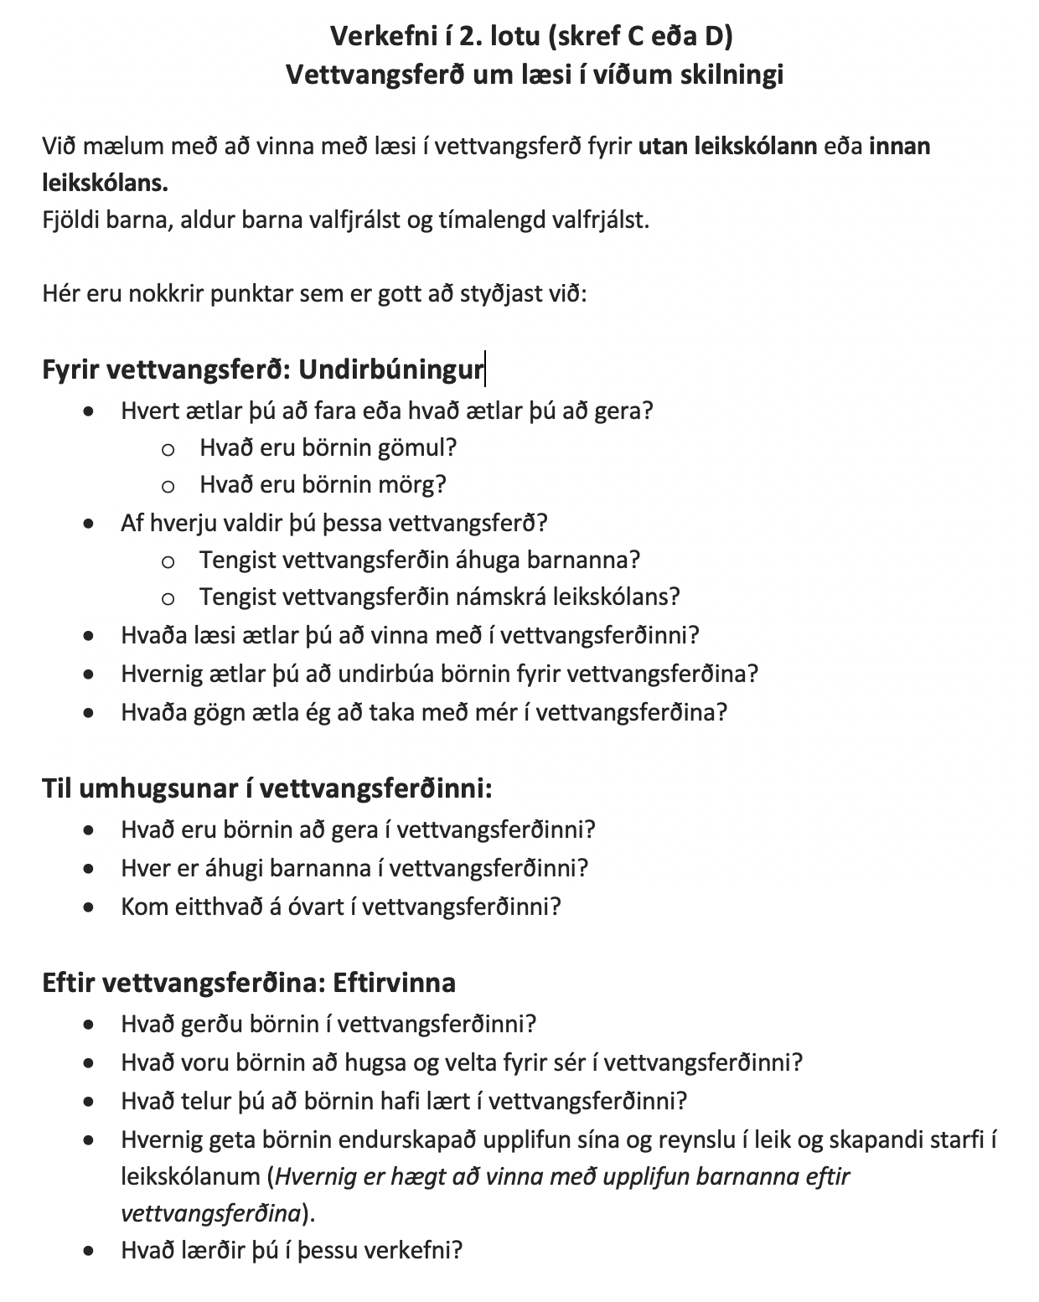
Vettvangsferð

Slide 15
Æfingin skapar meistarann?
Hvað þýðir málshátturinn?
Sammála eða ósammála?

Slide 16
Jákvæð athygli/hrós: “Mikið er þetta góð hugmynd hjá þér”.
Fleiri dæmi:
Þú varst að æfa þig mikið
Þú ert dugleg og duglegur
Vá hvað þetta er sniðugt (hjá þér)
Vel gert!
Frábært!
Alveg rétt hjá þér!
Þetta er flott
Það var flott hjá þér
Hvatning:
Þetta gerist á bestu bæjum (þegar börnin gera eitthvað ekki rétt)

Slide 17
MERKJA VIÐ SEM LOKIÐ

Slide 18
Samskiptaherbergi – niðurstöður
Þróunarhringurinn
Gengur vel að hittast, einu sinni í viku, vantar meiri tíma til að undirbúa.
Námssamfélagið
Upplýsingar á FB, prenta út og hengja upp á vegg á kaffstofunni, í forstofunni, tölvupóstur, WorkPlace.
Starfsmannafundur/deildarfundur
Vettvangsferðin
Meira verið að vinna með skilningarvitin 5 hjá yngstu börnunum. Þátttakendur hafa bæði unnið úti og inni með yngstu börnin.
Þátttakendur eru að vinna með umhverfis, menningar, samfélags, talna, tilfinninga og heilsulæsi
Thibault á Stakkaborg tengdi saman verkefnin í 1. og 2. lotu. Hann fór út með börnin og var með þátttökulestur (sagan Þögn frá Birte).

Slide 19
Svarið spurningunni ykkar
Hvað er talnalæsi?
Það er læsi sem snýst um tölur.
Hverjir vinna með talnalæsi í leikskólum?
Allir vinna með læsi í leikskólum.
Hvenær er best að vinna með talnalæsi?
Best að vinna með talnalæsi hjá eldri börnum.
Hvernig vinnum við með talnalæsi?
Með Numikom og með því að telja þegar við erum að leika við börnin.
Hvert getur verið gott að fara til að vinna með talnalæsi?
Það er gott að vinna með talnalæsi í hópastarfi og í samveru.
Af hverju er unnið með talnalæsi?
Til að læra að telja og til að læra tölurnar.
Hvaða efnivið er gott að nota þegar við vinnum með talnalæsi?
Það er gott að nota kubba, bækur, prik (alls konar dót).
Hvar vinna börnin með talnalæsi? Út um allt

Slide 20
Búið til spurningar um umhverfislæsi
Hvað er umhverfislæsi? Að vera læs á umhverfið. Að þekkja umhverfið.
Hverjir njóta umhverfislæsis mest?Allir njóta þess að vera læsir á umhverfið sitt. Sennilega börnin mest.
Hvenær er hægt að vinna með umhverfislæsi? Alltaf! Daglega, allan daginn.
Hvernig getum við notað umhverfislæsi með börnunum? Í vettvangsferð.
Hvert getur verið gott að fara til að vinna með umhverfislæsi? T.d. fara út og týna rusl, fara út í náttúruna og inni (vatn - skrúfa frá og skrúfa fyrir).
Af hverju er umhverfislæsi mikilvægt í samskiptum? Það er mikilvægt að skiptast á skoðunum um umhverfið og skilning okkar á umhverfinu.
Í hvaða aðstæðum er best að nota umhverfislæsi? Í vettvangsferð og í útiveru. Í litlum hópum.
Hvar vinna börnin með umhverfislæsi? Börnin vinna með umhverfislæsi alls staðar, heima, í skólanum …

